Slide 1
Programmation Fonctionnelle
- Partie 2
Installation des outils

Slide 2
Haskell? C’est quoi?
Haskell est un langage différent des autres.
Haskell est un langage statiquement typé : les types sont déterminés à la compilation, et le compilateur détecte les erreurs de type. Si vous additionnez une chaîne de caractères et un entier, le compilateur refusera de continuer.
Plutôt que d’avoir à écrire les types de chaque variable, Haskell utilise l’inférence de types : le compilateur détermine tout seul le type des fonctions, variables et arguments.

Slide 3
Haskell? C’est quoi?
Haskell est un langage différent des autres.
Cela permet de profiter de la sécurité donnée par le typage statique sans avoir à se fatiguer à écrire des types partout (il est quand même conseillé d’en
indiquer quelques-uns, puisqu’ils peuvent aider à comprendre le code). Le système de types du
langage est plutôt puissant : on peut s’en servir pour garantir certaines propriétés, par exemple qu’un programme ne renverra jamais d’informations secrètes au monde extérieur.

Slide 4
Haskell? C’est quoi?
C’est un langage fonctionnel :
Les fonctions sont des valeurs comme les autres, qu’on peut prendre en arguments, renvoyer ou appliquer partiellement. Plutôt que de penser un programme
comme une suite d’instructions à appliquer les unes à la suite des autres, on essaie de l’exprimer comme des transformations à appliquer aux données en entrées. On peut créer des transformations plus complexes en appliquant une fonction à une autre fonction.

Slide 5
Haskell? C’est quoi?
Les fonctions sont toutes pures :
elles ne peuvent pas modifier l’environnement extérieur à la fonction, et doivent toujours renvoyer le même résultat si on leur donne les mêmes arguments.
Les variables ne sont pas modifiables, ce qui fait qu’on ne peut pas programmer de manière impérative, avec des boucles dans lesquelles on modifie des variables. Cela n’empêche pas de faire des programmes utiles, mais force juste à les exprimer différemment.
Les fonctions qui interagissent avec le monde extérieur ont un type spécial, ce qui fait qu’on ne peut pas les utiliser à la place d’une fonction pure.

Slide 6
Haskell? C’est quoi?
Un langage paresseux :
Les calculs ne sont effectués que lorsque leur résultat est
nécessaire. Cela permet dans certains cas d’exprimer des programmes de façon beaucoup plus simple, par exemple quand on ne sait pas jusqu’où on devrait normalement évaluer les données.
Cela permet aussi de créer des fonctions plus génériques, où on n’a pas à se soucier de calculer des résultats non nécessaires à l’opération qu’on veut réellement effectuer : si la fonction est
suffisamment paresseuse, ils ne seront pas calculés du tout

Slide 7
Haskell? C’est quoi?
Pourquoi Haskell
Tout cela fait de Haskell un langage intéressant et amusant à apprendre : il est différent de ce que vous avez pu voir jusqu’ici, donc vous allez apprendre beaucoup de choses nouvelles, que, même si vous ne programmez pas tous les jours en Haskell, vous pourrez utiliser pour mieux programmer dans votre langage préféré. D’ailleurs, certains langages intègrent maintenant des concepts empruntés à la programmation fonctionnelle.

Slide 8
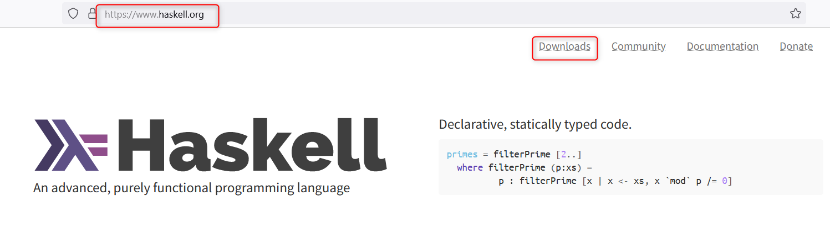
Chocolatey
https://www.haskell.org/
allez ensuite sur Downloads

Slide 9
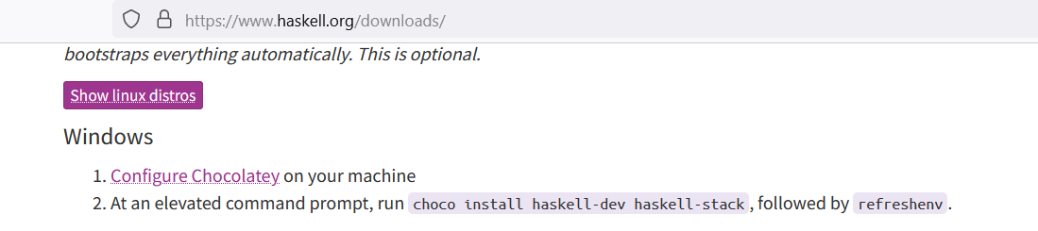
Chocolatey
lancer SWI-Prolog:

Slide 10
Chocolatey
Lancer PowerShell, en mode administrateur.
Get-ExecutionPolicy => Y
Set-ExecutionPolicy Bypass -Scope Process -Force; [System.Net.ServicePointManager]::SecurityProtocol = [System.Net.ServicePointManager]::SecurityProtocol -bor 3072; iex ((New-Object System.Net.WebClient).DownloadString('https://community.chocolatey.org/install.ps1'))

Slide 11
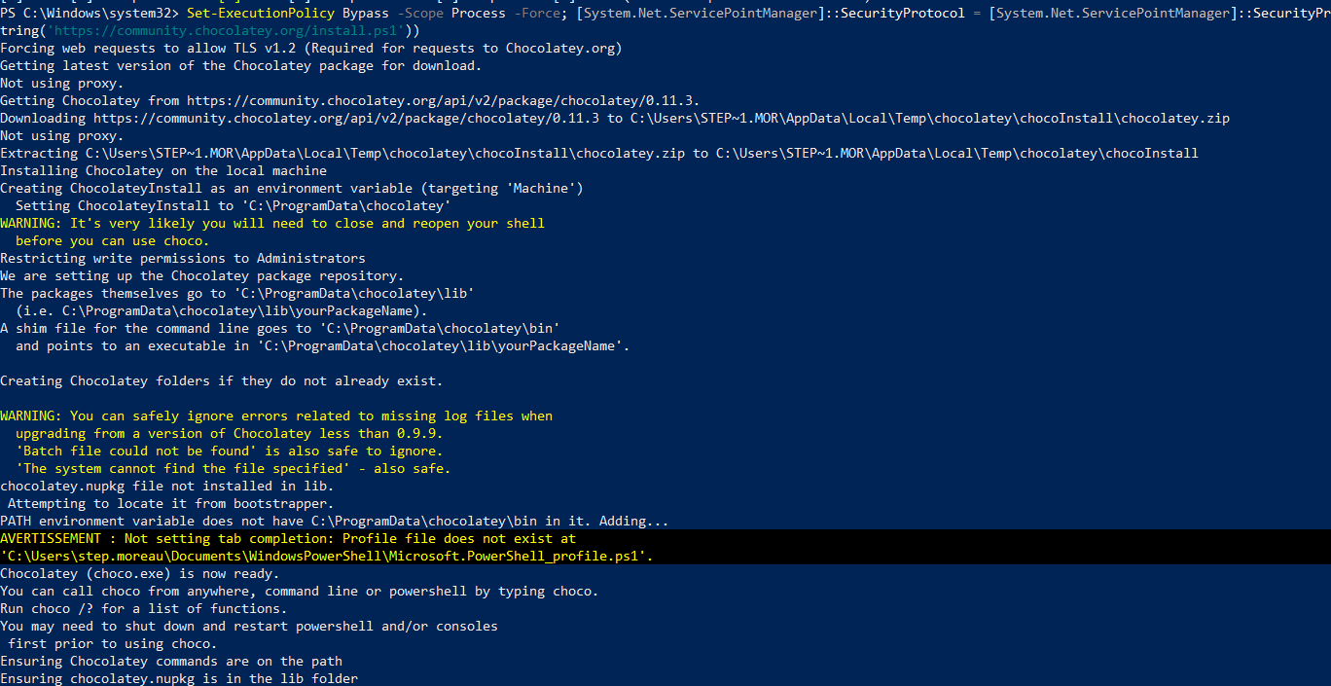
Chocolatey
Lancer PowerShell, en mode administrateur.

Slide 12
Chocolatey
Lancer PowerShell, en mode administrateur.
choco install haskell-dev haskell-stack
Répondre plusieurs fois Y

Slide 13
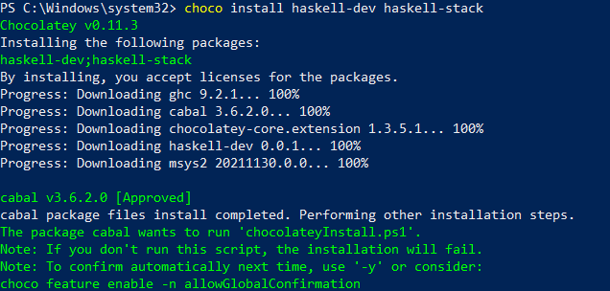
Chocolatey

Slide 14
Chocolatey

Slide 15
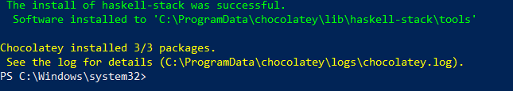
Chocolatey
Finalement on aura, si tout est ok
refreshenv

Slide 16
Installation version précédente si échec
Pour installer sur Windows exécutez ce qui suit dans une session PowerShell (en tant qu'utilisateur non administrateur) :
Set-ExecutionPolicy Bypass -Scope Process -Force;[System.Net.ServicePointManager]::SecurityProtocol = [System.Net.ServicePointManager]::SecurityProtocol -bor 3072;Invoke-Command -ScriptBlock ([ScriptBlock]::Create((Invoke -WebRequest https://www.haskell.org/ghcup/sh/bootstrap-haskell.ps1 -UseBasicParsing))) -ArgumentList $true
Notes:
https://www-haskell-org.translate.goog/ghcup/?_x_tr_sl=en&_x_tr_tl=fr&_x_tr_hl=fr&_x_tr_pto=sc

Slide 17
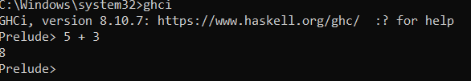
Vérifier que l’installation est ok
lancer l’invite de commande (en tant qu'administrateur) :
Pour être sur c:\Windows\systeme32>
et taper > ghci
et tape votre premier instruction 3 + 5
Notes:
https://www-haskell-org.translate.goog/ghcup/?_x_tr_sl=en&_x_tr_tl=fr&_x_tr_hl=fr&_x_tr_pto=sc

Slide 18
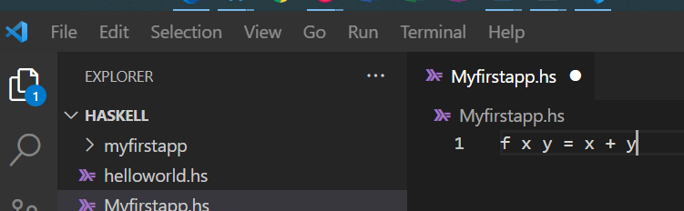
Visual Studio Code
Mon premier fichier
Extension hs. Dans un nouveau répertoire.

Slide 19
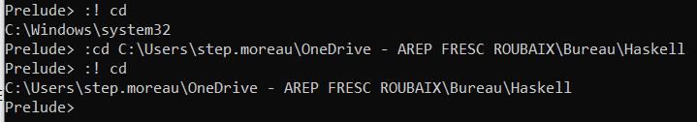
Visual Studio Code
dans l’invite de commande
Extension hs. Dans un nouveau répertoire.
Pour se déplacer dans le répertoire :
Prelude> :cd \
Prelude> :! cd
C:\
Prelude> :cd \Users\step.moreau\Desktop\Haskell
Prelude> :! cd
C:\Users\step.moreau\Desktop\Haskell
:cd lancer la commande cd
:! cd information

Slide 20

Visual Studio Code
dans l’invite de commande
pour charger le fichier :
:l + nomfichier.hs

Slide 21

Visual Studio Code
dans l’invite de commande
lancer la fonction avec ces deux paramètre X et Y :
exemple F 10 5
résultat 10 +5 = 15

